Slide 1

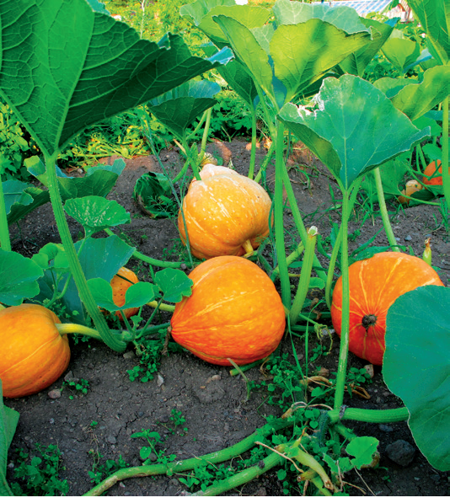
Tiết 1
BÀI HỌC STEM: CÁC BỘ PHẬN CỦA THỰC VẬT

Slide 2
ĐẶC ĐIỂM CỦA RỄ CÂY
THỰC HÀNH
Quan sát và nêu đặc điểm rễ

Slide 3
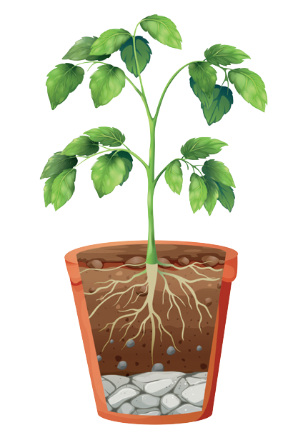
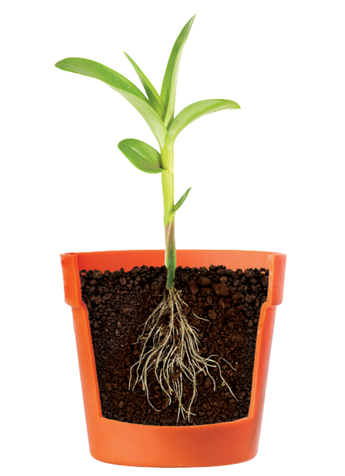
TÌM HIỂU ĐẶC ĐIỂM CỦA RỄ CÂY
1
2
Rễ chùm: Không có rễ chính, chỉ có nhiều rễ phụ mọc xung quanh gốc thành chùm rộng
Rễ cọc: Có một rễ chính và nhiều rễ con mọc xung quanh
RỄ CỌC
RỄ CHÙM
Notes:
GV cho HS quan sát, nhận xét đặc điểm của 2 loại rễ, sau đó tổng kết. Rễ cây 1 gọi là rễ cọc, rễ cây 2 gọi là rễ chùm

Slide 4
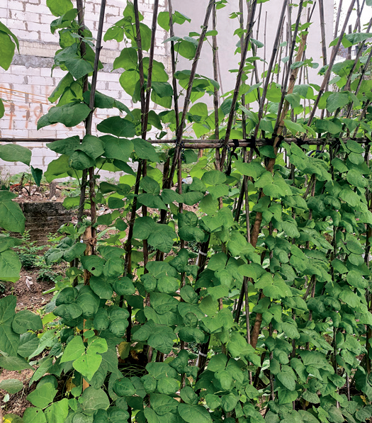
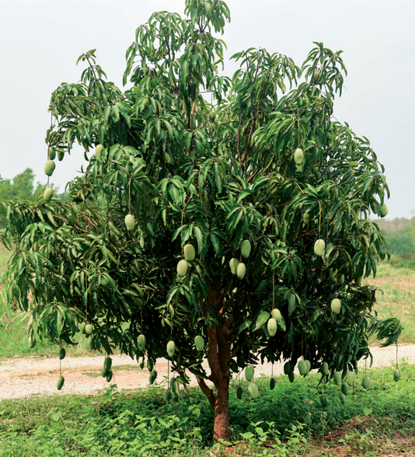
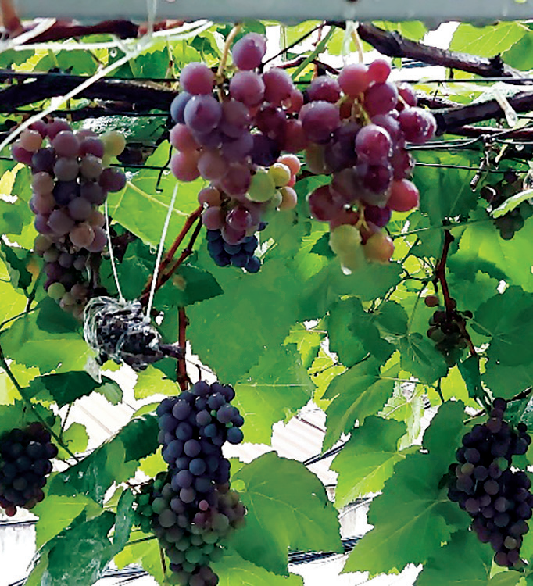
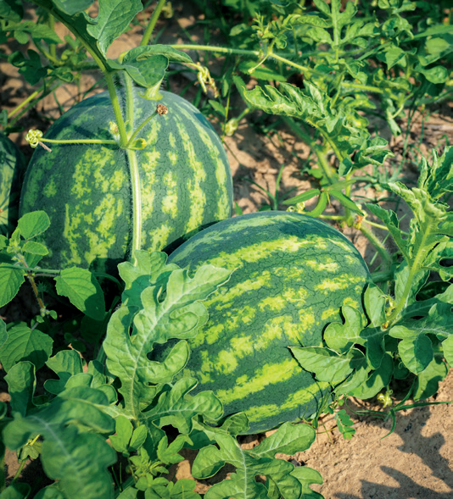
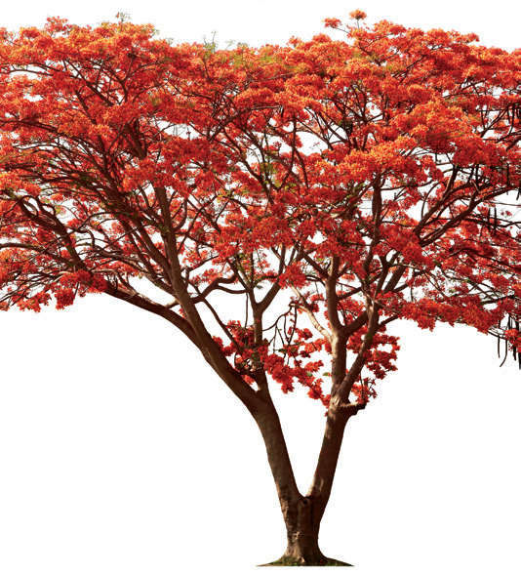
TÌM HIỂU CÁC LOẠI THÂN CÂY
Quan sát cây và chỉ ra cây có thân leo, thân bò, thân đứng
2
3
1
Cây bí đỏ
Cây xoài
Cây đỗ
4
5
6
Cây nho
Cây dưa hấu
Cây phượng
Notes:
GV cho HS quan sát cây và mô tả đặc điểm thân cây

Slide 5
PHIẾU BÀI TẬP
Quan sát cây và chỉ ra cây có thân leo, thân bò, thân đứng
Cây thân leo………………………………..………
Cây thân đứng .........................................................
Cây thân bò..............................................................

Slide 6
TÌM HIỂU CÁC LOẠI THÂN CÂY
Quan sát cây và chỉ ra cây có thân leo, thân bò, thân đứng
2
3
1
Cây bí đỏ
Cây xoài
Cây đỗ
4
5
6
Cây nho
Cây dưa hấu
Cây phượng
Notes:
GV cho HS quan sát cây và mô tả đặc điểm thân cây

Slide 7

CHIA SẺ PHIẾU BÀI TẬP

Slide 8
TÌM HIỂU CÁC LOẠI THÂN CÂY
Quan sát cây và chỉ ra cây có thân leo, thân bò, thân đứng – Tìm ngoài bài một số loại cây khác
1
2
Cây nho
Cây đỗ
THÂN LEO
3
6
Cây xoài
Cây phượng
THÂN ĐỨNG
4
5
Cây dưa hấu
Cây bí đỏ
THÂN BÒ
Notes:
GV cho HS quan sát cây và mô tả đặc điểm thân cây

Slide 9
CHỈ RA CÂY THÂN GỖ VÀ CÂY THÂN THẢO
Cây đỗ
Cây bí đỏ
Cây xoài
Cây thân thảo
★ Thân mềm
★ Thân dễ uốn cong
1
2
3
Cây nho
Cây dưa hấu
Cây phượng
Cây thân gỗ
Thân dài, cứng, khoẻ
★ Sống lâu năm
4
5
6
Notes:
GV cho HS quan sát cây và phân loại thân cây dựa vào đặc điểm của cây thân gỗ, cây thân thảo.

Slide 10
CHỈ RA CÂY THÂN GỖ VÀ CÂY THÂN THẢO
Cây đỗ
Cây bí đỏ
Cây xoài
Cây phượng
1
2
Cây nho
Cây dưa hấu
3
6
THÂN GỖ
4
5
THÂN THẢO
Notes:
GV cho HS quan sát cây và phân loại thân cây dựa vào đặc điểm của cây thân gỗ, cây thân thảo.

Slide 11
ĐẶC ĐIỂM CỦA LÁ CÂY
THỰC HÀNH
Quan sát và nêu đặc điểm lá

Slide 12
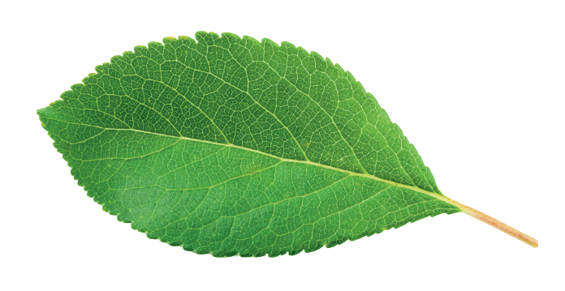
TÌM HIỂU CÁC LOẠI LÁ CÂY
Gọi tên các bộ phận của lá cây
Gân lá
Phiến lá
Cuống lá
Notes:
GV cho HS quan sát lá cây và trả lời câu hỏi: lá cây có mấy bộ phận? (3) Gồm những bộ phận nào? (Gân lá, phiến lá, cuống lá) Em hãy chỉ ra 3 bộ phận đó của chiếc lá trên

